Slide 1
Login and Registration by SpringBoot
1.登入 2.登出 3.註冊功能

Slide 2
登入

Slide 3
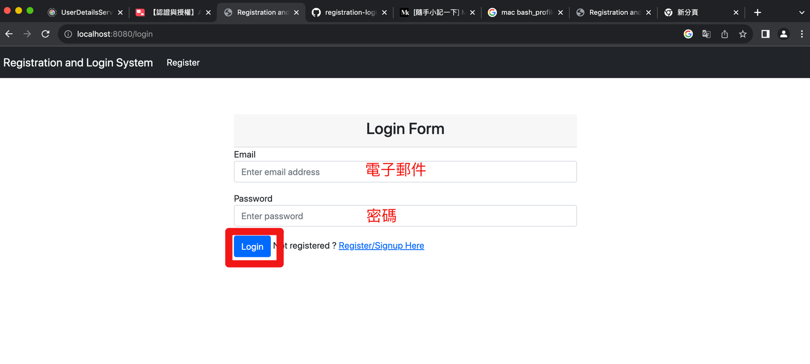
登入頁面

Slide 4
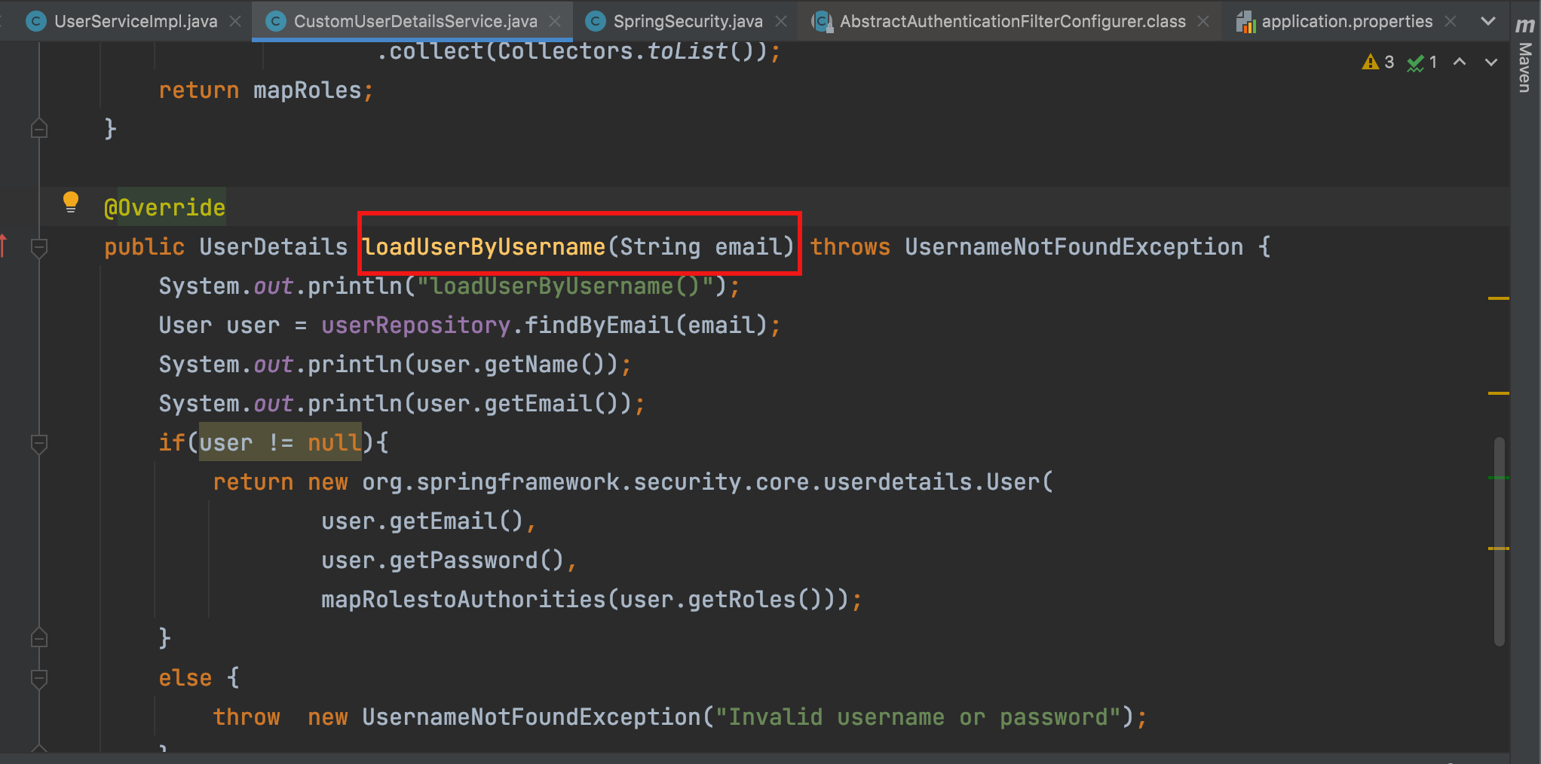
Click Login

Slide 5
登入錯誤

Slide 6
登入錯誤

Slide 7
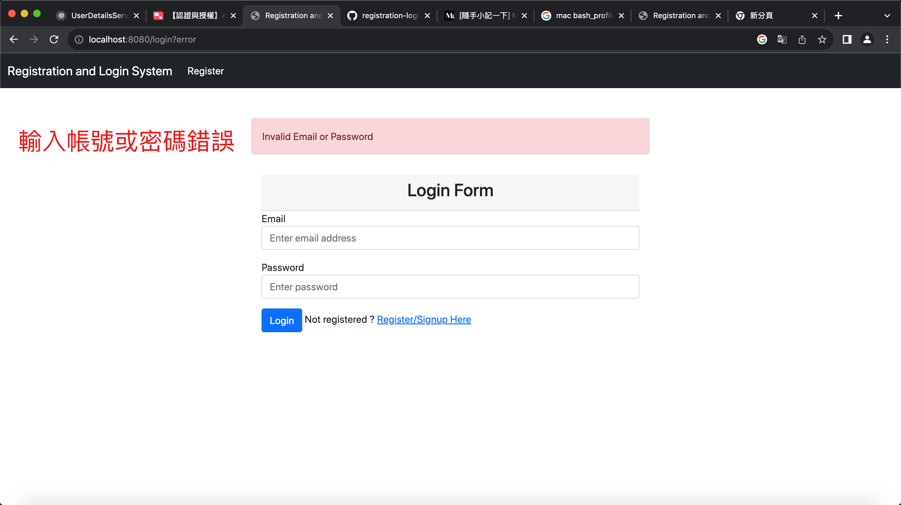
輸入帳密錯誤

Slide 8
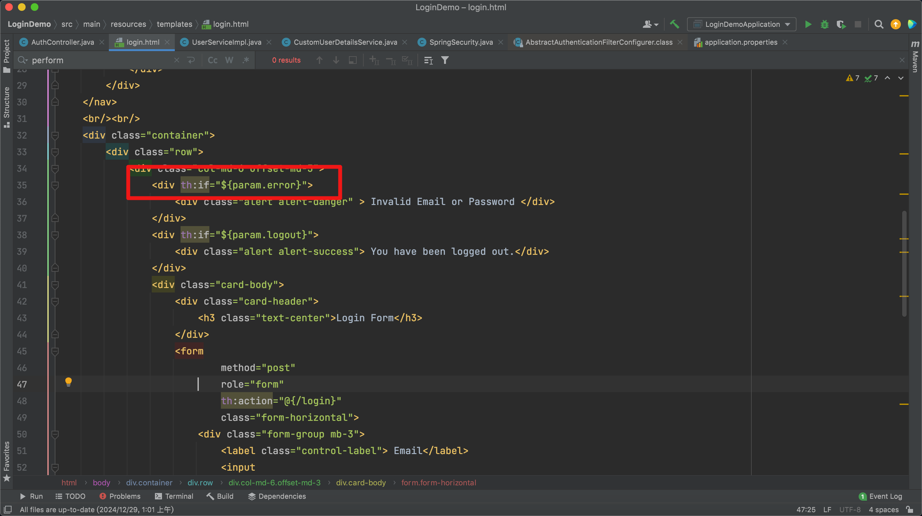
顯示登入錯誤提示

Slide 9
登入後顯示所有使用者

Slide 10
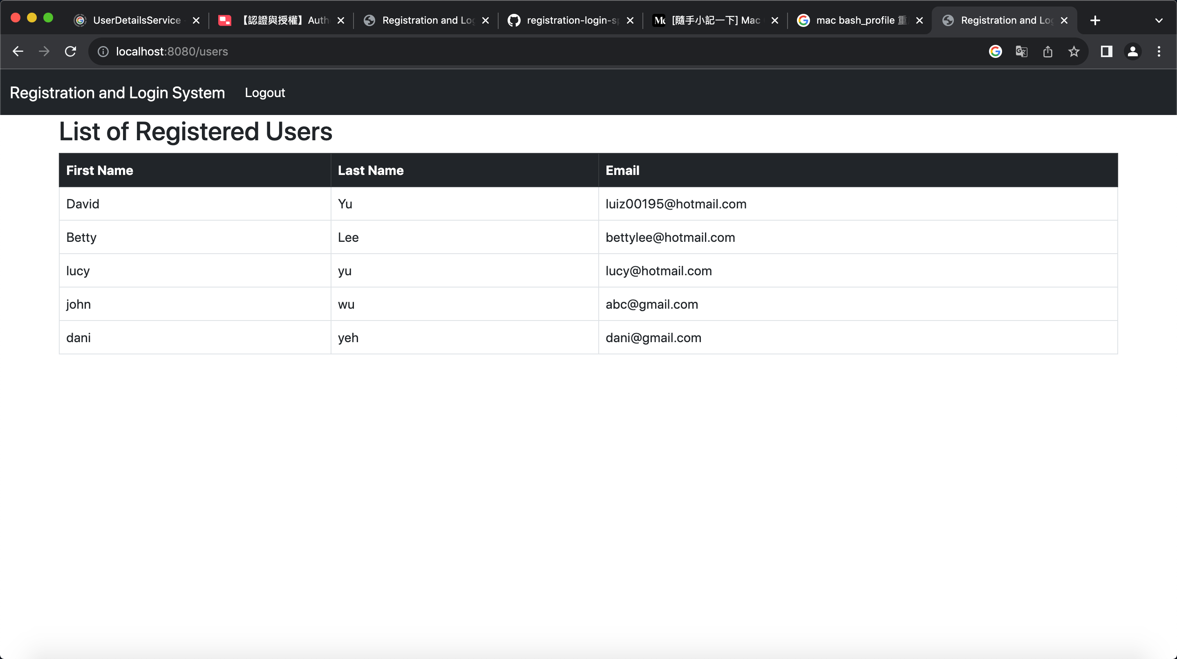
登入後顯示所有User

Slide 11
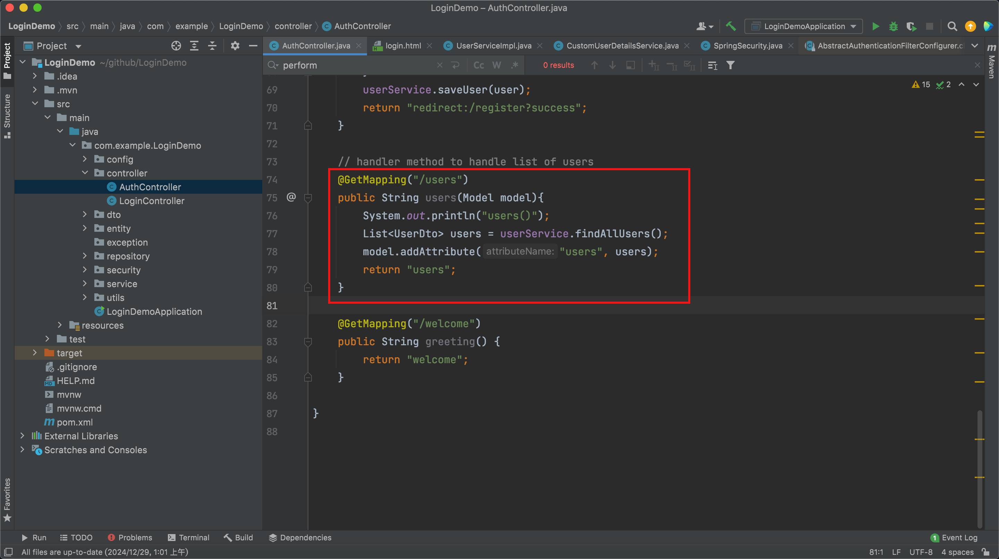
顯示所有user

Slide 12
登出

Slide 13
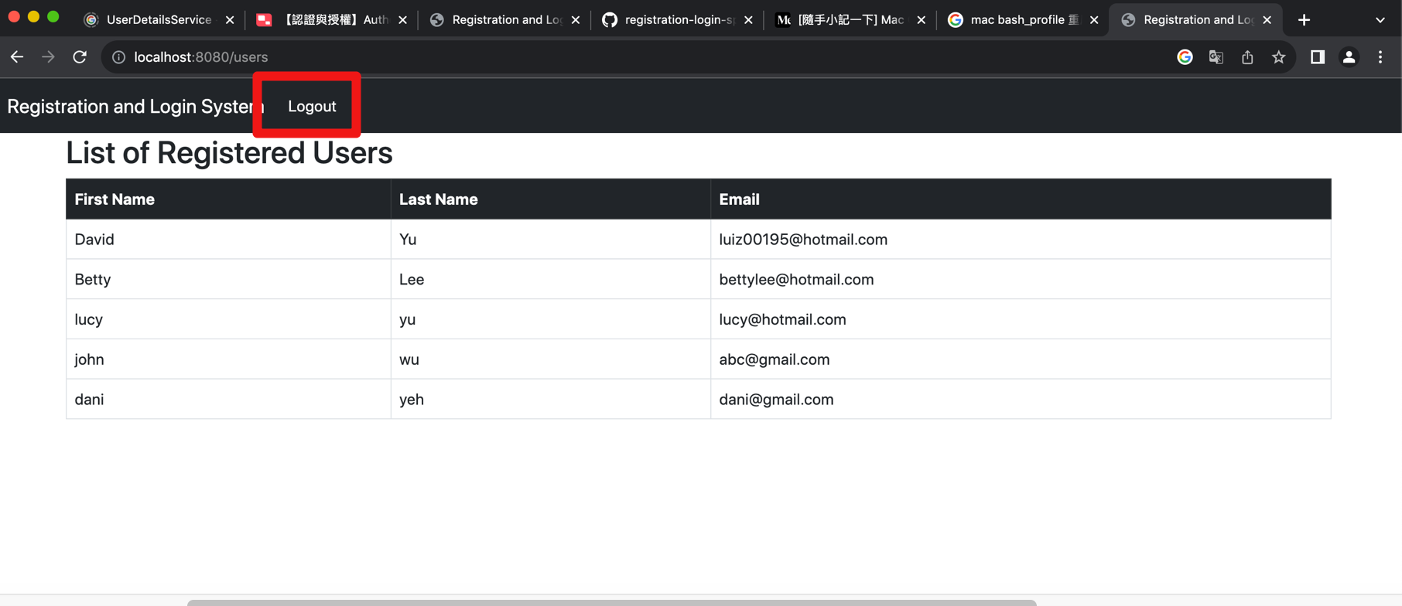
登出

Slide 14
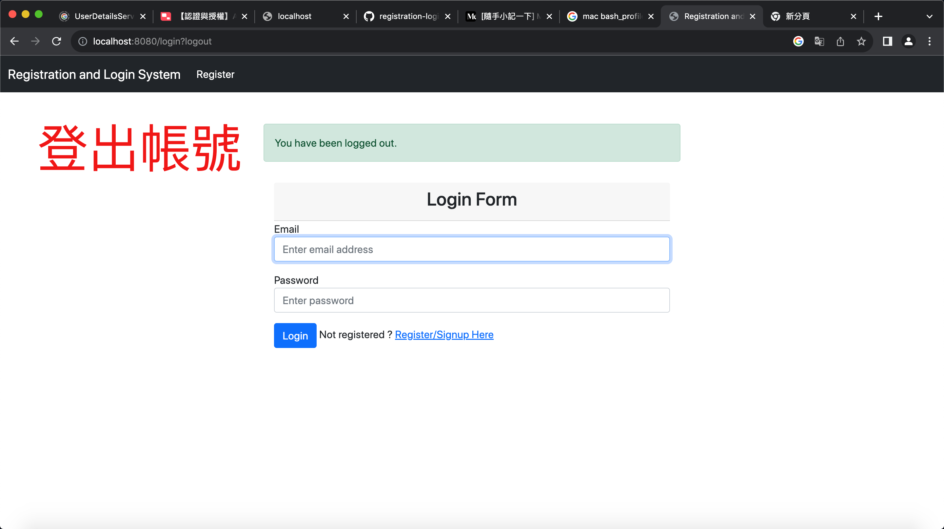
登出

Slide 15
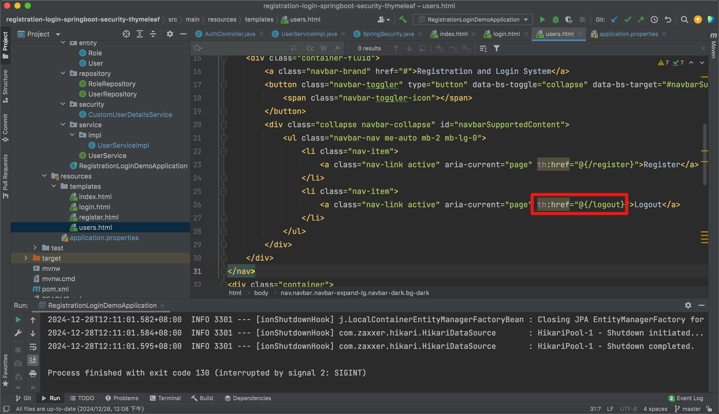

Slide 16
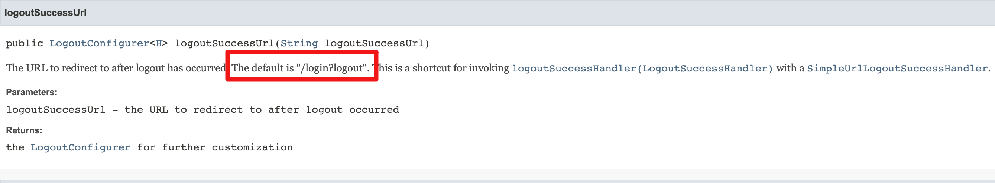
導向預設登出頁面 /login?logout

Slide 17
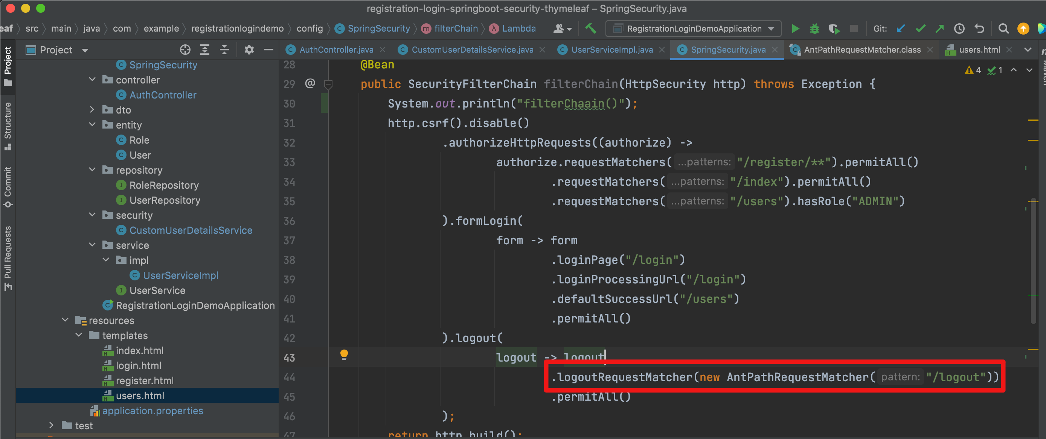

Slide 18
註冊

Slide 19
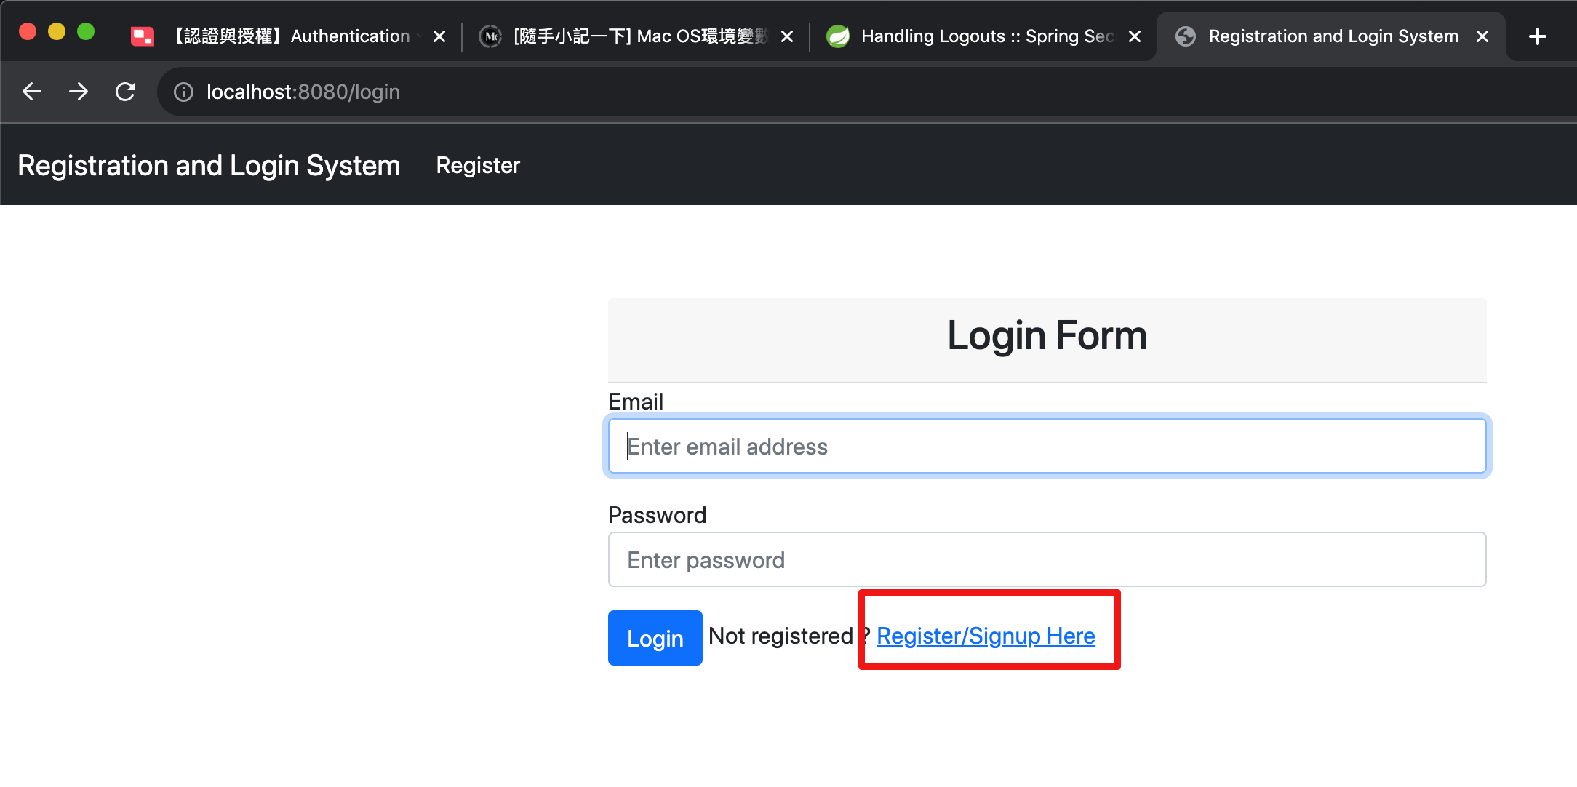
註冊新帳號

Slide 20
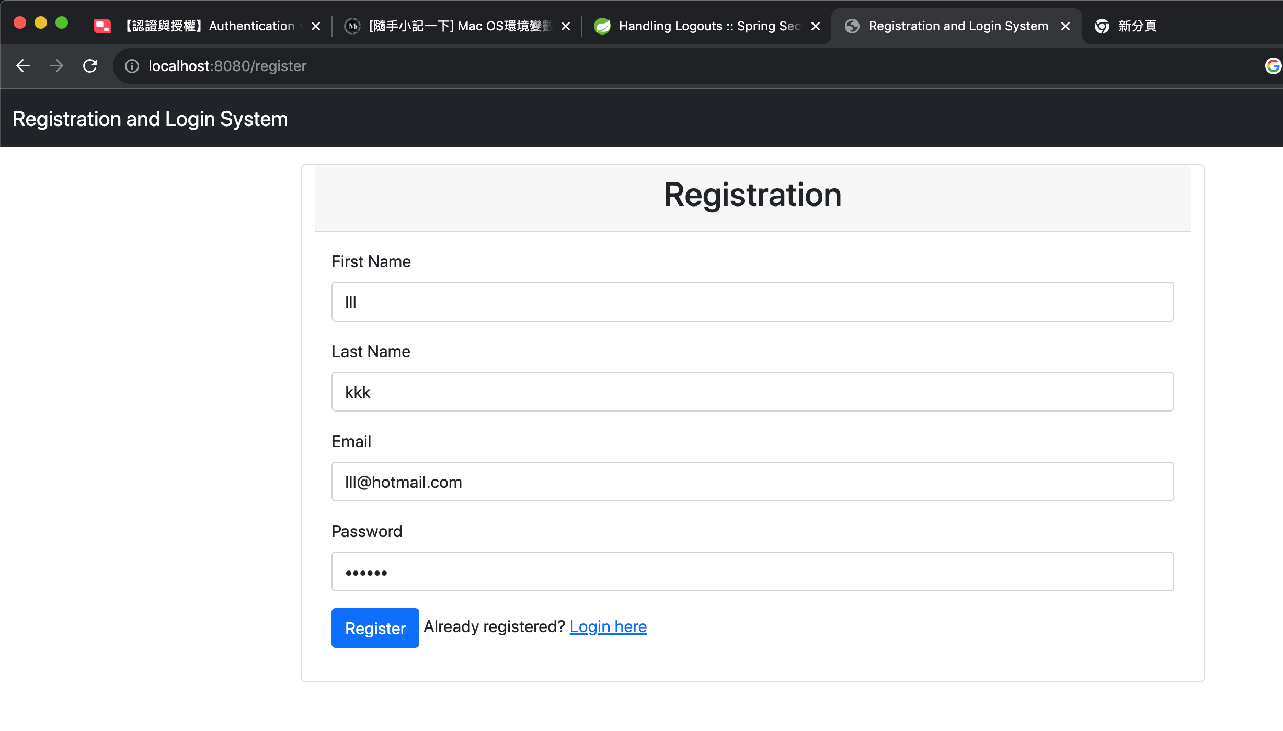
填寫註冊帳密

Slide 21
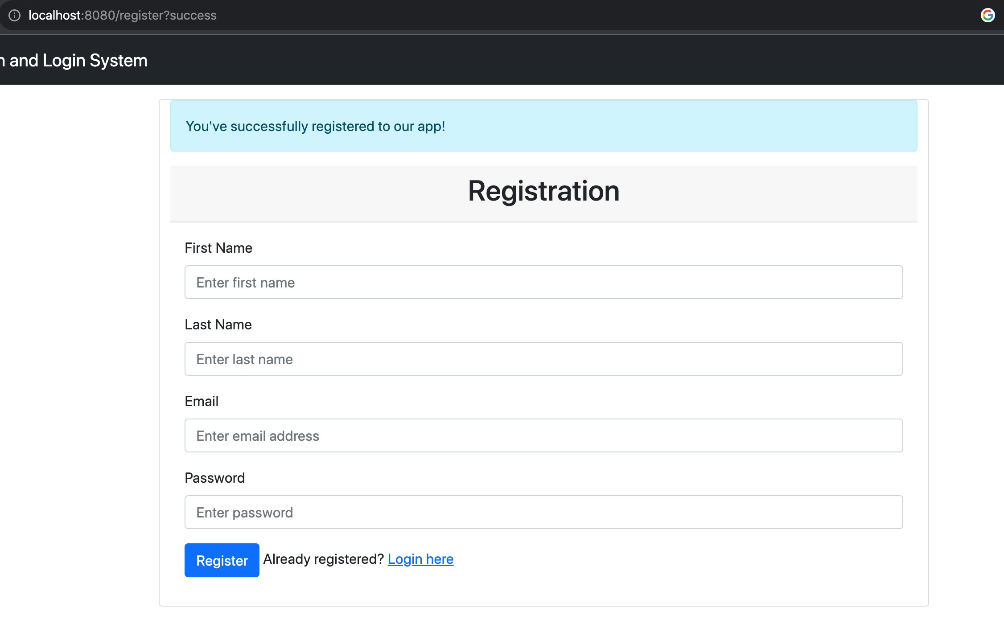
註冊成功

Slide 22
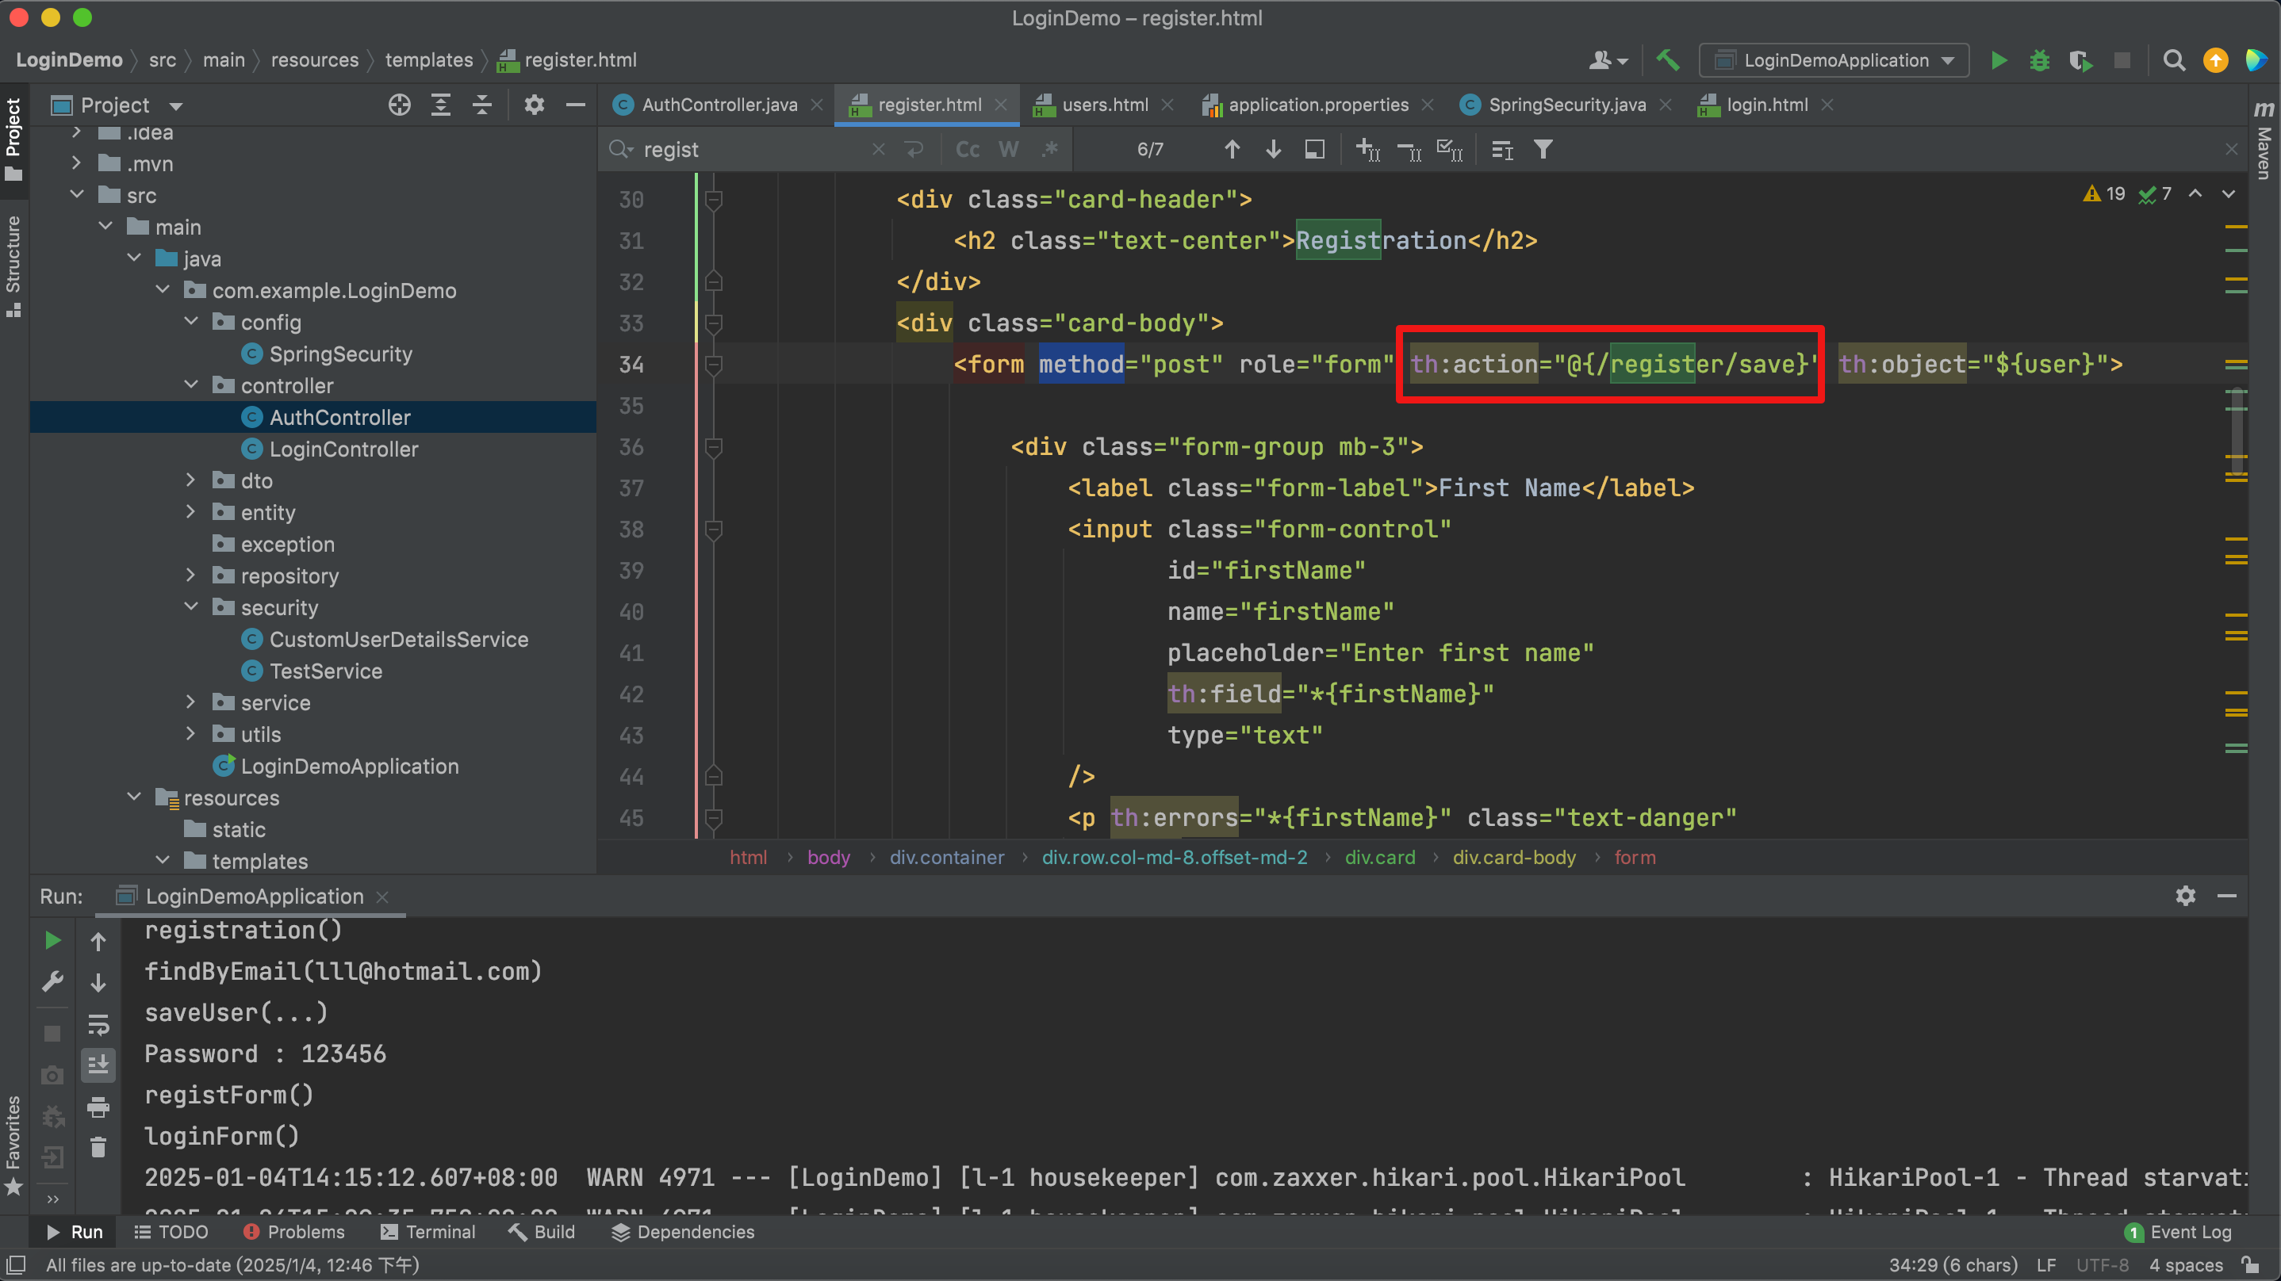

Slide 23
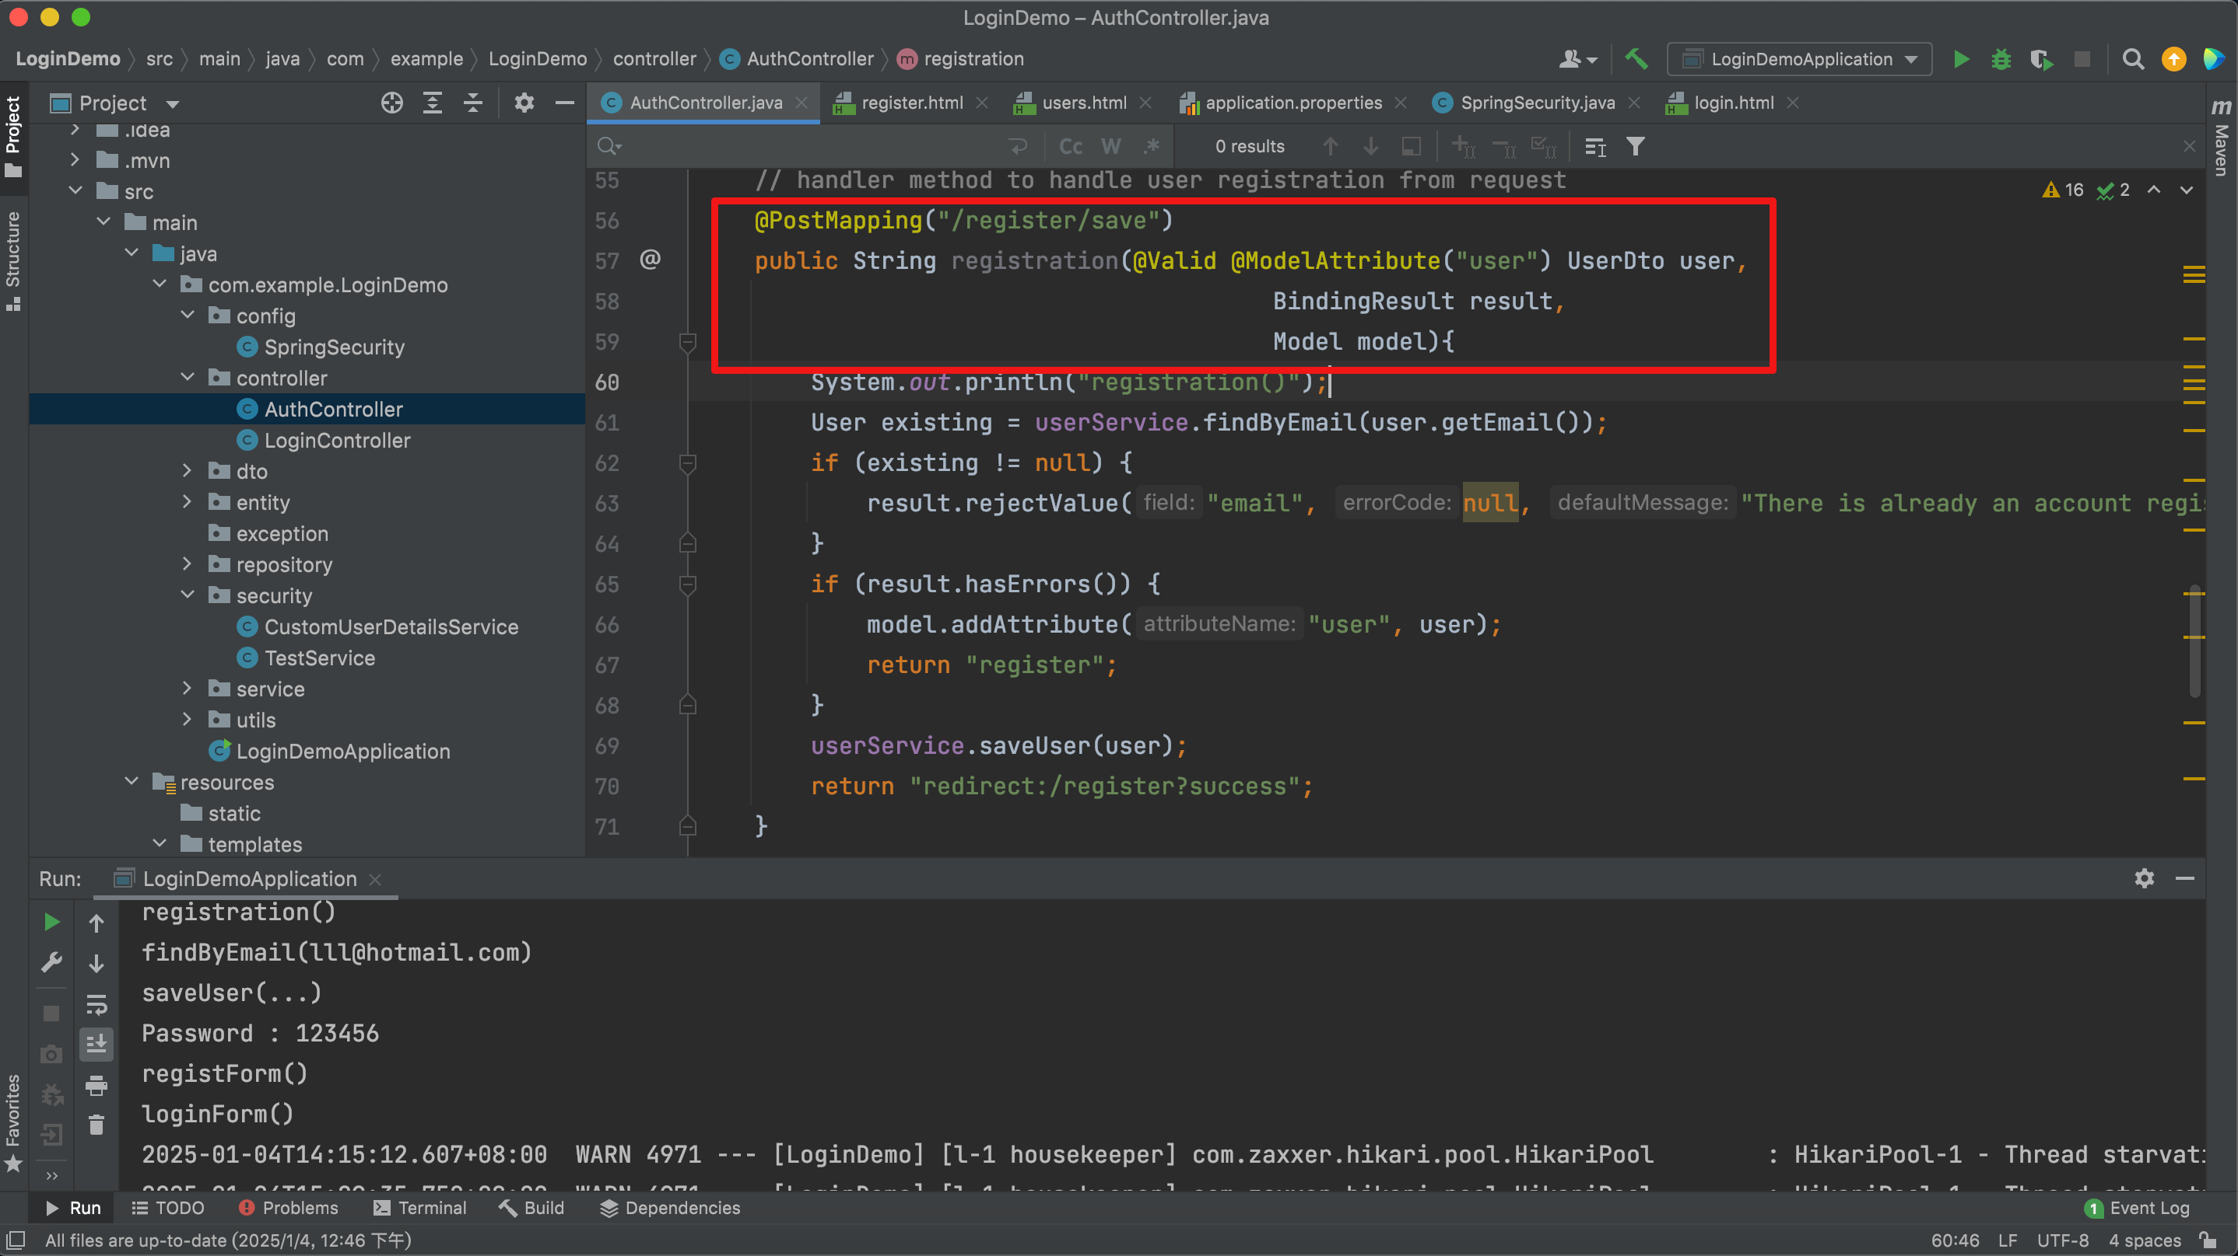

Slide 24
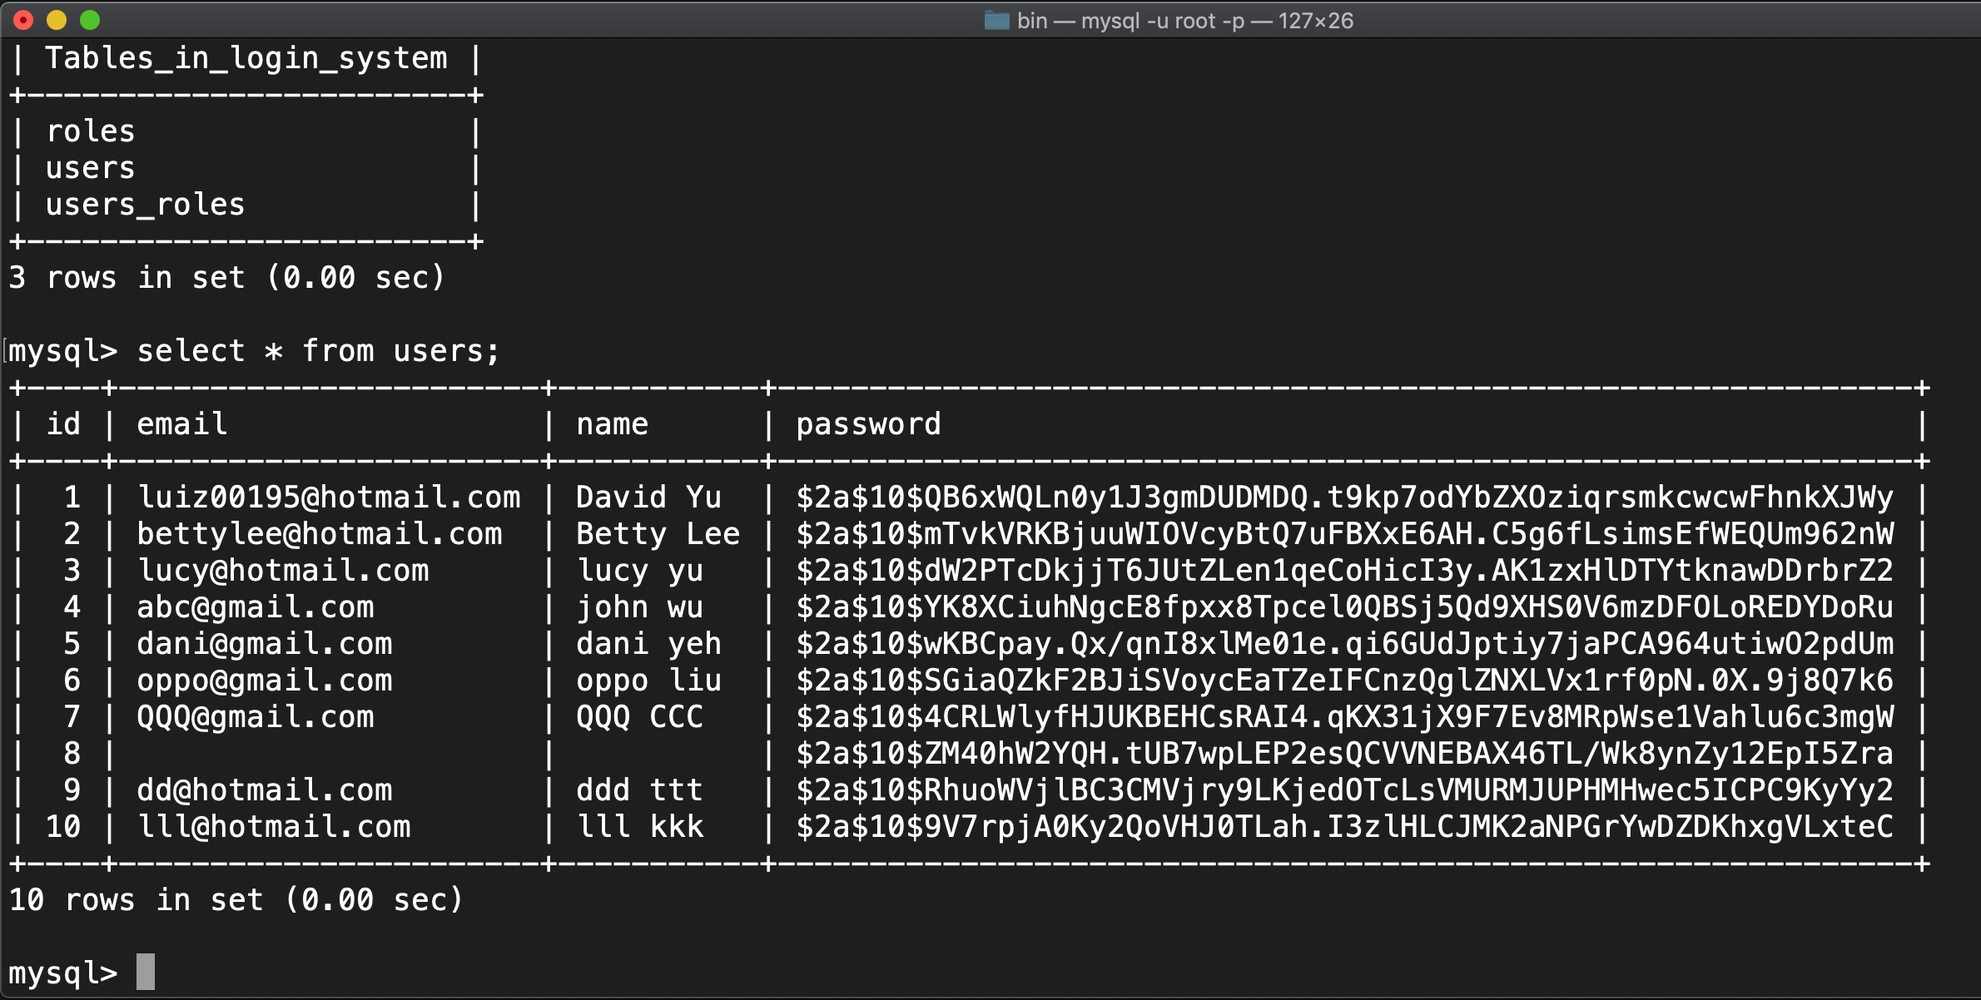
lll@hotmail.com寫入DB

